Slide 1
儲存檔案

Slide 2
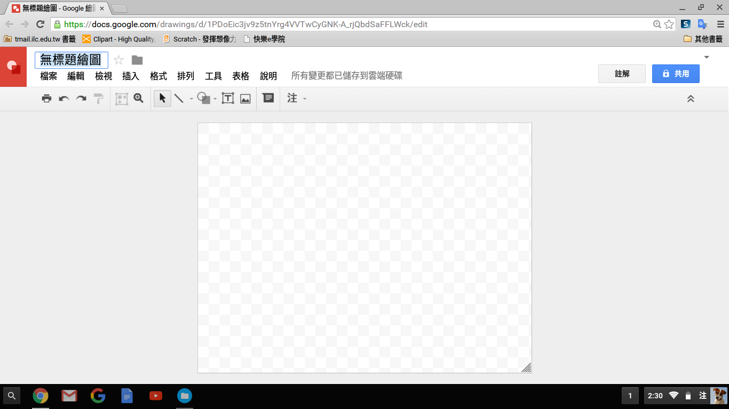
點選左上角「無標題繪圖」

Slide 3
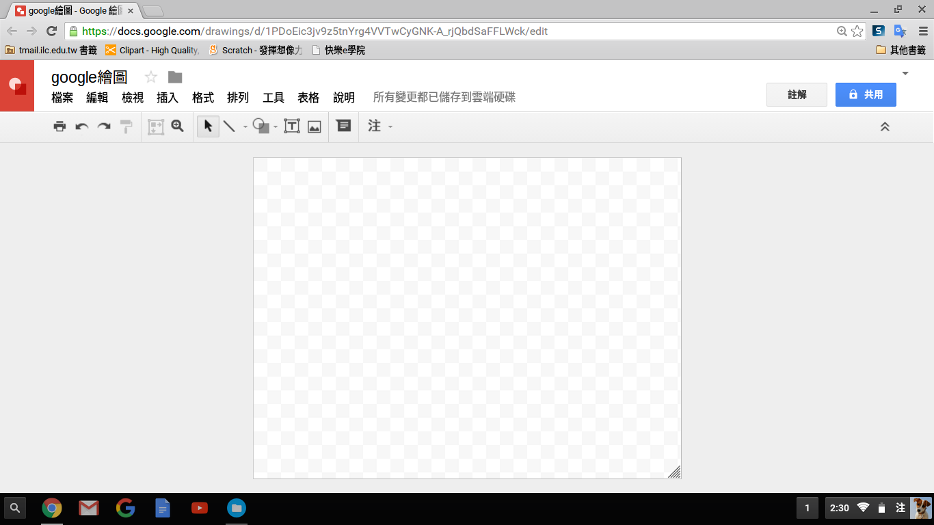
輸入檔名

Slide 4
所有變更會自動儲存

